Slide 1
サバイバルホラーゲーム
ゲームプログラマー ポートフォリオ
リヤナゲ シェナル ナディジャ
個人制作 制作中
制作期間 8か月
01

Slide 2
学校での制作と自分の担当
学校のUnityの授業で制作
自由にゲームを作る課題として始めました。
学期の終わりに先生に作品を見せます。
制作しながらC#を勉強
プレイヤー操作とゾンビAIのスクリプトは自分で書きました。
バグや分からないことは、先生に相談して教えてもらいました。
02

Slide 3
なぜSILENT HILLのようなゲームを作るのか
映画のようなカメラが好き
特に『SILENT HILL 1』のカメラが印象に残っています。
プレイヤーに合わせて動き、場所によって向きが変わるところが好きです。
カメラでこわさを伝える方法を学びたい
カメラの位置や動きで、なぜ不安になるのかを考えたいです。
物語や雰囲気を伝え、遊んだ人の心に残るゲームを目指しています。
03

Slide 4
Cinemachineを使ったカメラ
場所によってカメラを切り替える
Trigger Colliderでプレイヤーの出入りを調べます。
入ると対象カメラのPriorityを1、出ると0に戻します。
カメラが変わっても同じ移動操作
transform.forwardを使い、キャラクターの前へ進みます。
これからは、なめらかなカメラの動きや見せ方も試したいです。
04

Slide 5
プレイヤー操作とアニメーション
移動とクイックターン
前後のキーで歩き、左右のキーで向きを変えます。
Shiftで走り、Qで180度回ります。回転にはQuaternion.Slerpを使います。
役割を分けたスクリプト
TankControlsで操作、MovementStateで状態を管理します。
AnimationDriverからAnimatorへ状態を伝えます。
05

Slide 6
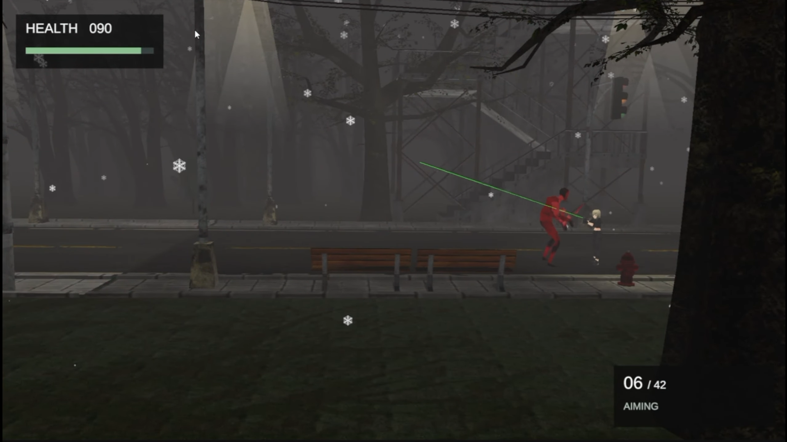
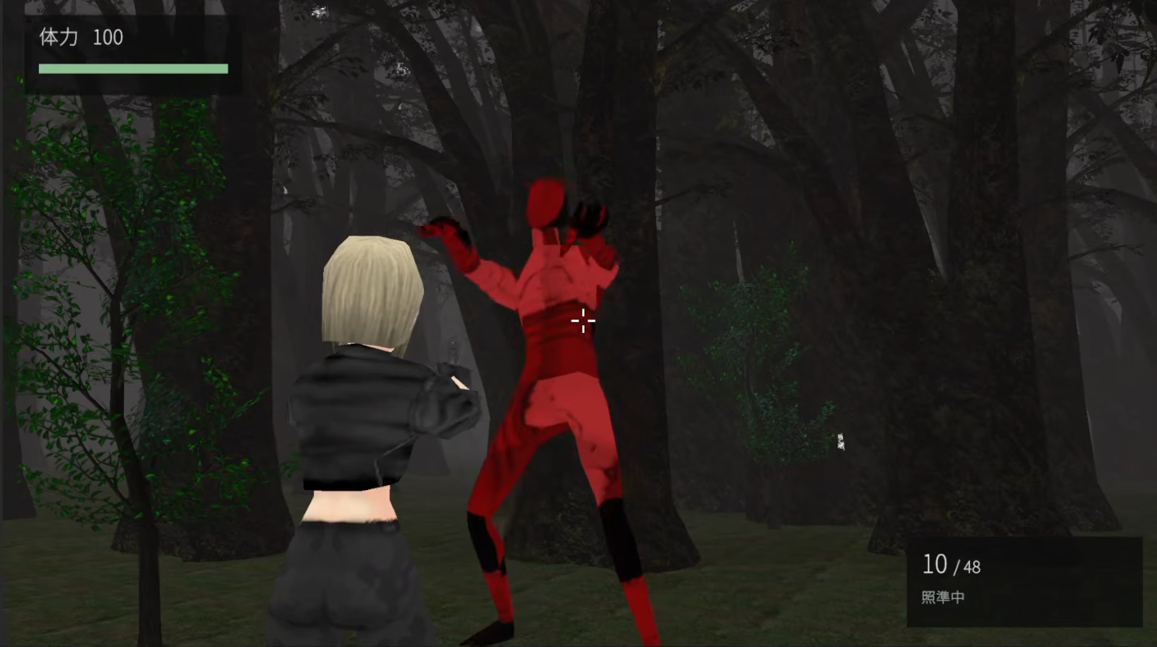
友人の意見から変えた射撃
変更前
変更後
遠くから見るカメラ
キーで左右や上下を狙う
肩越しの三人称カメラ
マウスで狙い、中央に照準を表示
06
Notes:
ユーザー提供の変更前と変更後のゲーム画面。友人から「操作が難しい」という意見を受け、狙いやすくするために変更。変更前 https://youtu.be/Ea-cbIwZtK4 変更後 https://youtu.be/3X-1d06Ikg0

Slide 7
マウスで狙う仕組み
構えた時だけカメラを変える
Spaceで構えると、ShoulderAimがカメラを動かします。
CinemachineBrainを一度止め、構えをやめると元に戻します。
照準と壁への対応
Mouse XとMouse Yで向きを変え、画面中央からRayを出します。
SphereCastで壁を調べ、壁が近い時はカメラを近づけます。
07

Slide 8
ゾンビAIとほかの機能
敵がプレイヤーを追いかける
距離と角度でプレイヤーを調べ、NavMeshAgentで追いかけます。
見失うと最後に見た場所へ向かい、近づくと攻撃します。
戦闘と画面の表示
射撃、リロード、体力、回復、弾を拾う機能があります。
体力や弾の数を表示し、死亡した後にやり直せます。
08

Slide 9
使った素材とAIの利用
素材
キャラクターなどの素材はSketchfabを使いました。
アニメーションはMixamoを使っています。
生成AIを使ったところ
会話システムは生成AIが作ったコードを使っています。
プレイヤー操作とゾンビAIのスクリプトは自分で書きました。
09

Slide 10
これから作りたいこと
メインメニューを作る
レベルデザインを見直し、家のステージを直す
空を飛ぶ敵を作る
友人にまた遊んでもらい、操作の使いやすさも確認します。
10

Slide 11
プレイ動画とソースコード
変更前の動画
https://youtu.be/Ea-cbIwZtK4
変更後の動画
https://youtu.be/3X-1d06Ikg0
ソースコード Google Drive
https://drive.google.com/file/d/
1zbBjax3gF_yrwC0BT0VXfnX9k4P__7d7/view
11
Notes:
ソースコード https://drive.google.com/file/d/1zbBjax3gF_yrwC0BT0VXfnX9k4P__7d7/view?usp=sharing

